Slide 1
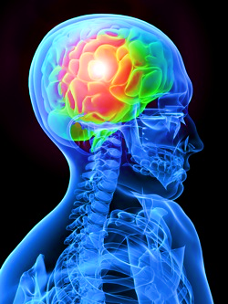
Boek 5 thema 1
Regeling
Proefwerk: dinsdag 11 april

Slide 2
Boek 5 thema 1
Basisstof 1
Het zenuwstelsel

Slide 3
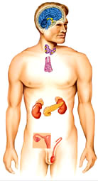
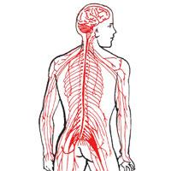
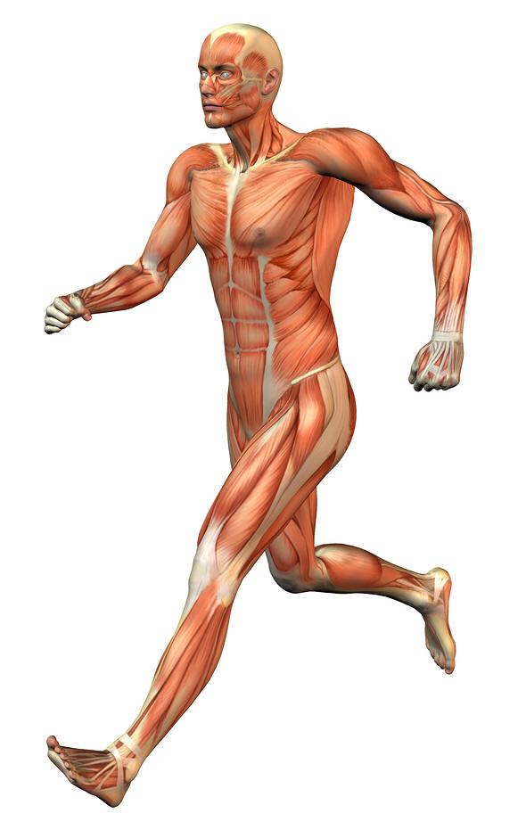
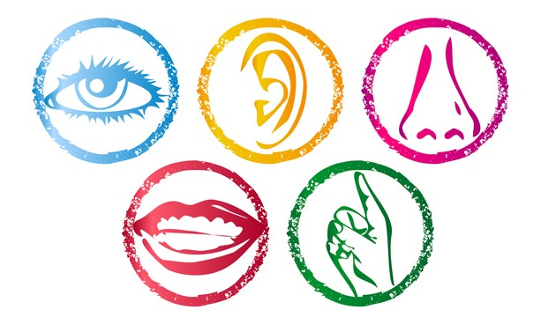
Boek 5 thema 1
Zintuigen + zenuwstelsel + spierstelsel + hormoonstelsel

Slide 4
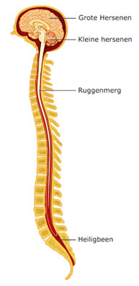
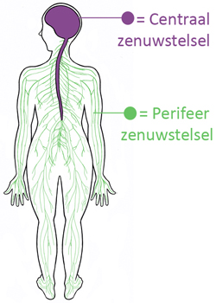
Zenuwstelsel
Boek 5 thema 1
hersenstam
Zenuwen

Slide 5
Schematisch
Boek 5 thema 1
Het zenuwstelsel
Centrale zenuwstelsel
zenuwen
ruggenmerg
hersenen
Hersenstam
Kleine hersenen
Grote hersenen.

Slide 6
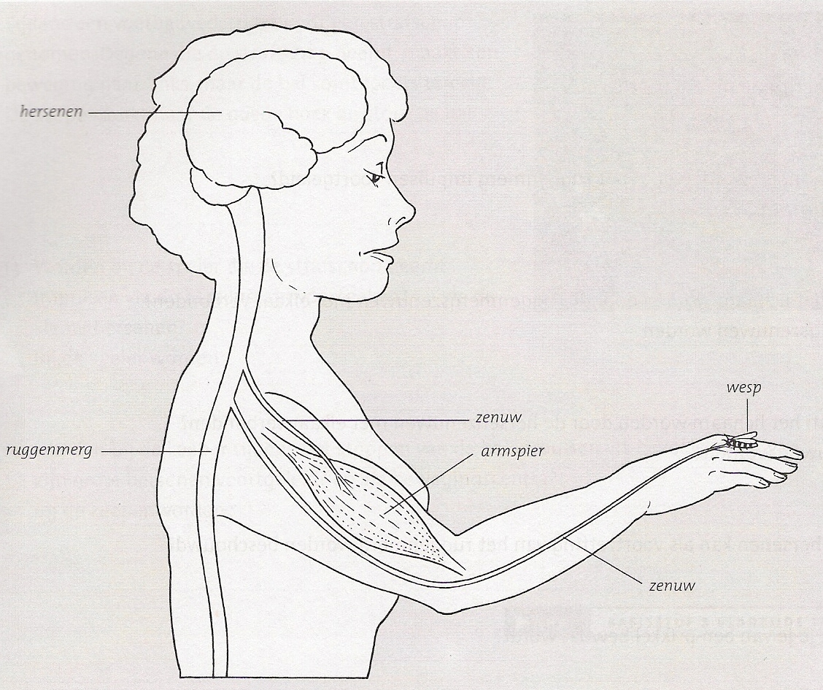
Impulsen
Boek 5 thema 1
Impulsen = elektrische signalen die via de zenuwen worden geleid van en naar de hersenen
Prikkel → Zintuigcel → impuls via zenuw → hersenen → bewust van prikkel → reactie ? → impuls via zenuw → reactie spier/klier
Aankomst in de hersenen
Versturen vanaf de hersenen
Prikkel
Reactie
Impuls

Slide 7
Boek 5 thema 1
Basisstof 2
Zenuwcellen en zenuwen

Slide 8
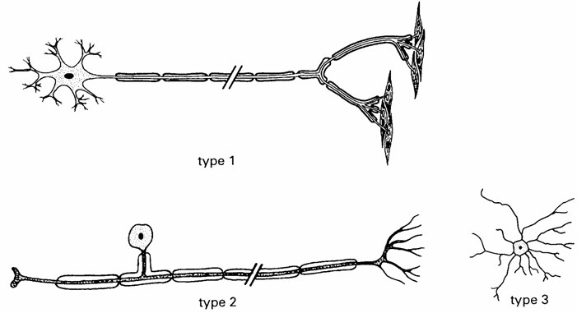
Zenuwcellen
Cellichaam; hierin zit de celkern
Uitlopers; Hierdoor worden impulsen geleid
3 typen:
Bewegingszenuwcellen
Gevoelszenuwcellen
Schakelcellen

Slide 9
Gevoelszenuwcellen
Geleiden impulsen van zintuigen naar het centraal zenuwstelsel
Centraal zenuwstelsel
zintuigcellen
impulsen

Slide 10
Bewegingszenuwcellen
Geleiden impulsen van het centraal zenuwstelsel naar spiercellen en kliercellen
Centraal zenuwstesel
Spiercellen / kliercellen
impulsen

Slide 11
Schakelcellen
Liggen in het centraal zenuwstelsel
Verbindingen tussen de verschillende zenuwcellen

Slide 12
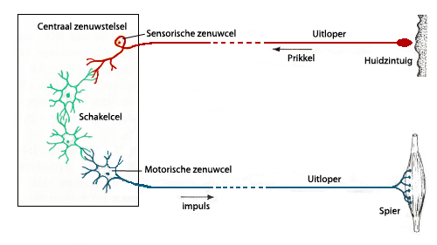
Gevoels
Impuls
Bewegings

Slide 13
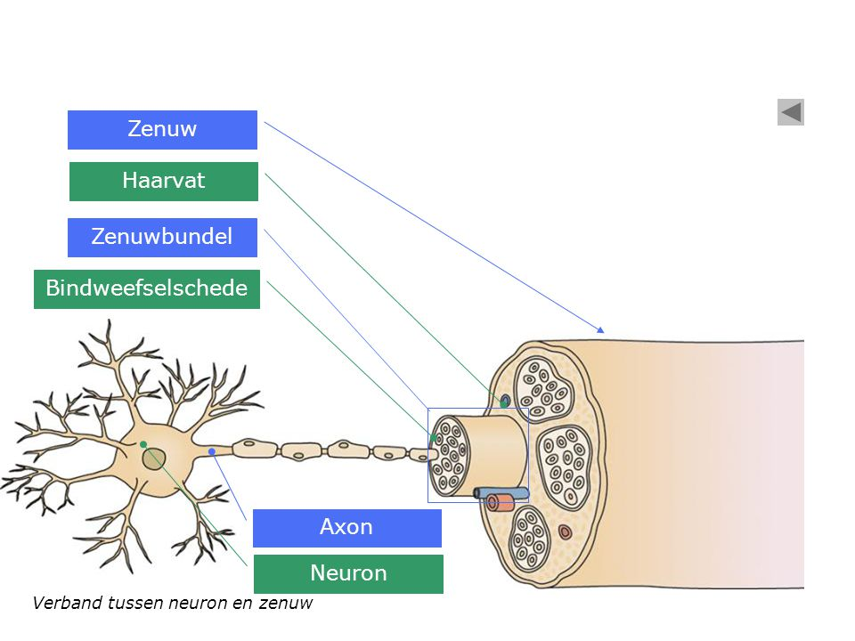
Zenuwen
Een bundel van uitlopers
Er zijn 3 typen:
Gevoelszenuwen; bevat uitlopers van gevoelszenuwcellen.
Bewgingszenuwen; bevat uitlopers van bewegingszenuwcellen.
Gemengde zenuwen; bevat uitlopers van zowel gevoels- als bewegingszenuwcellen.

Slide 14
Boek 5 thema 1
Regeling
Proefwerk: dinsdag 11 april

Slide 15
Boek 5 thema 1
Basisstof 3
Het ruggenmerg

Slide 16
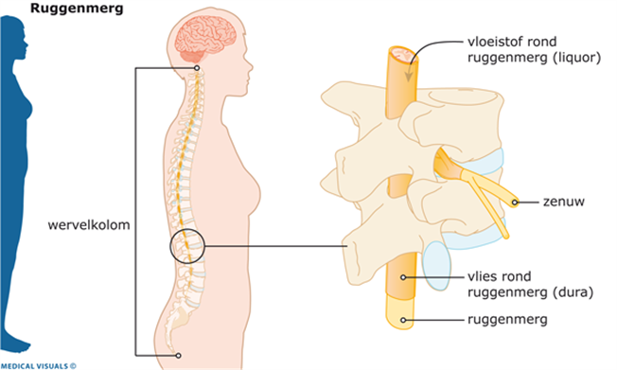
Wervelkolom
Bestaat uit wervels
Wervels beschermen het ruggenmerg
Het ruggenmerg ligt in een opening tussen de wervels; wervelkanaal

Slide 17
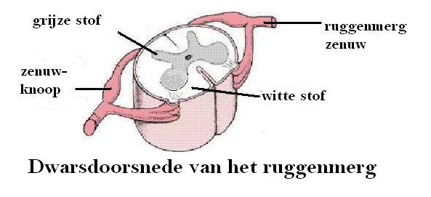
Bouw ruggenmerg
Grijze stof: hierin liggen de cellichamen van schakelcellen en bewegingscellen
Witte stof: Hierin liggen veel uitlopers
Zenuwknoop: Hierin liggen de cellichamen van gevoelszenuwen
rugzijde
Gemengde zenuw
Gevoelsszenuw
Bewegingszenuw
buikzijde

Slide 18
Boek 5 thema 1
Basisstof 4
De hersenen

Slide 19
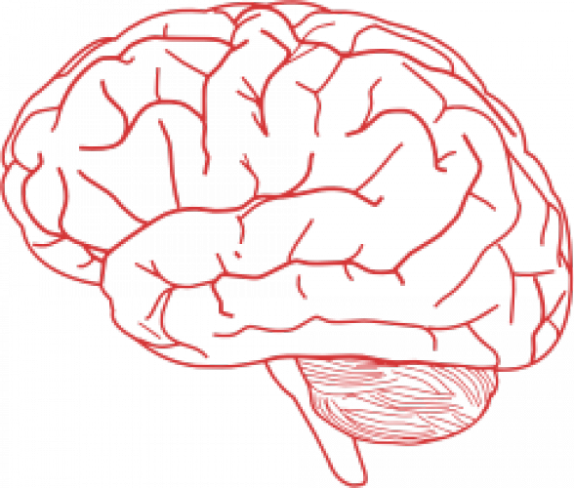
Onderdelen hersenen
Grote hersenen
Kleine hersenen
Hersenstam

Slide 20
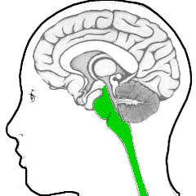
Hersenstam
Verlengde van ruggenmerg
Geleid impulsen naar de grote en kleine hersenen
Impulsen zijn afkomstig van:
Het ruggenmerg
Zenuwen in de hals en in het hoofd (afkomstig van zintuigen)
Geleid impulsen afkomstig van de grote en kleine hersenen
Impulsen gaan naar :
Het ruggenmerg
Zenuwen in de hals en in het hoofd (richting klieren en spieren)
Stuurt de hartslag, ademhaling, bloeddruk en temperatuur in het lichaam

Slide 21
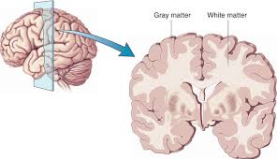
Bouw grote hersenen en kleine hersenen
Twee helften (linker en rechter)
Hersenschors (buitenste gedeelte): Hierin ligt de grijze stof
Grijze stof: Bevat cellichamen van schakelcellen
Witte stof (binnenste gedeelte):
Hierin liggen de uitlopers van de schakelcellen

Slide 22
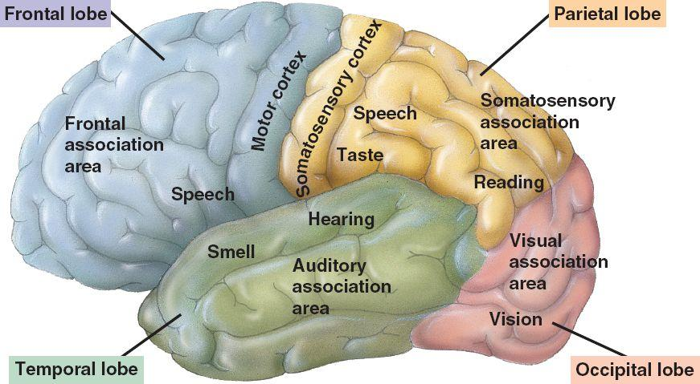
Grote hersenen
Bewuste waarneming van externe prikkels (zintuigen)
Bewuste reactie op prikkels
Hersencentra: Groep cellichamen van schakelcellen
Gevoelscentra: verwerken impulsen afkomstig van zintuigen (waarnemen)
Bewegingscentra: Sturen impulsen naar spieren en klieren (reactie)

Slide 23
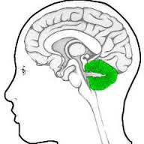
Kleine hersenen
Coördinatie: Het afstemmen van verschillende bewegingen.

Slide 24
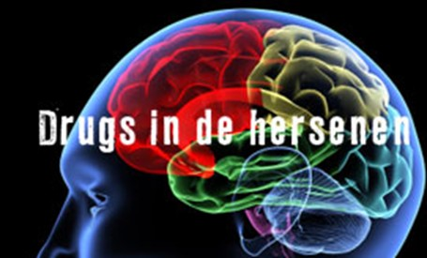
Beïnvloeding zenuwstelsel
Stoffen die het zenuwstelsel beïnvloeden:
Medicijnen
Tabak
Drugs
alcohol
Remmen of stimuleren de geleiding van impulsen

Slide 25
Boek 5 thema 1
Regeling
Proefwerk: dinsdag 11 april

Slide 26
Boek 5 thema 1
Basisstof 5
De weg die impulsen afleggen

Slide 27
Bewuste reacties
Impulsen gaan altijd via de hersenen
Aankomst in de hersenen: gevoelscentrum
Versturen vanaf de hersenen: bewegingscentrum
Prikkel
Reactie
Impuls

Slide 28
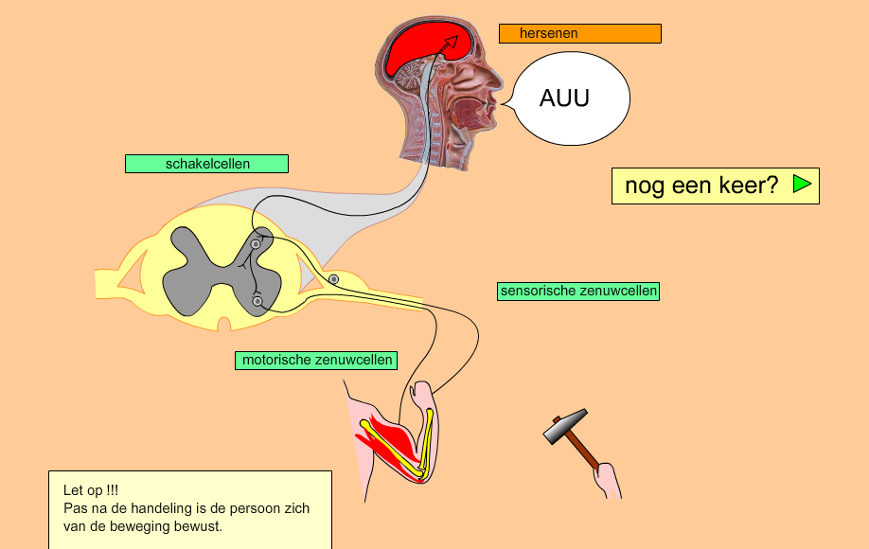
Reflex
Een vaste, snelle onbewuste reactie op een prikkel
Meestal ter bescherming van het lichaam
reflexboog

Slide 29
Boek 5 thema 1
Basisstof 6
Het hormoonstelsel

Slide 30
Regeling
Processen om het lichaam te laten werken
Zenuwstelsel
Snelle processen
Hormoonstelsel
Langzame processen
Stofwisseling
Voortplanting
Ontwikkeling
Groei

Slide 31
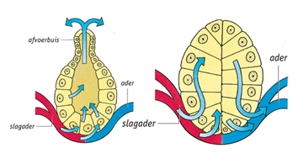
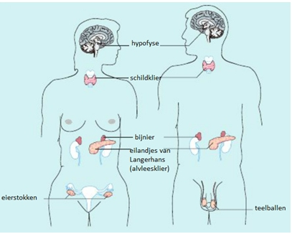
Hormoonklieren
Hormoonklier
Traanklieren
Zweetklieren
Speekselklieren
Etc.

Slide 32
Boek 5 thema 1
Regeling
Proefwerk: dinsdag 11 april

Slide 33
Boek 5 thema 1
Basisstof 7
De Hypofyse en de schildklier

Slide 34
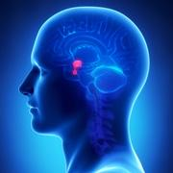
Hypofyse
Groeihormoon
Stuurt andere hormoonklieren aan

Slide 35
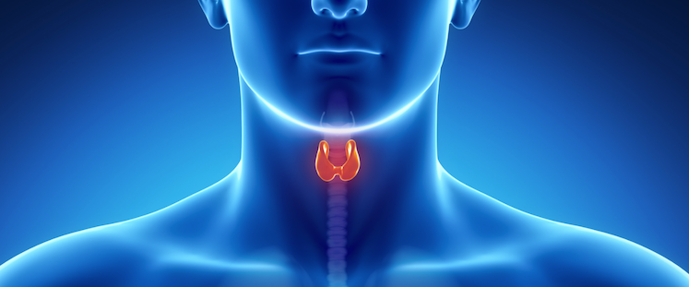
Schildklier
Schildklierhormoon
Stofwisseling en groei en ontwikkeling
Verbanding in de cellen

Slide 36
Boek 5 thema 1
Basisstof 8
De eilandjes van Langerhans en de bijnieren

Slide 37
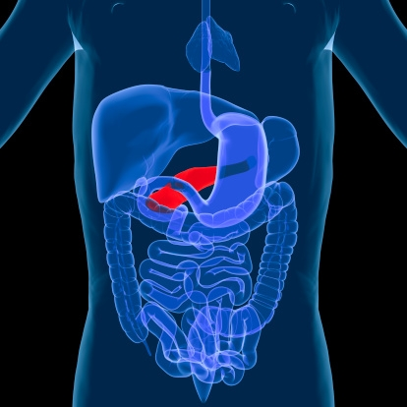
Eilandjes van Langerhans
De eilandjes van Langerhans maken de hormonen: - Insuline - Glucagon
Deze hormonen regelen het glucosegehalte van het bloed. (bloedsuikerspiegel)
Insuline zorgt ervoor dat glucose in de cellen van de lever en spieren opgeslagen kan worden (als glycogeen)
Glucagon zorgt ervoor dat glycogen weer wordt omgezet naar glucose
Bij mensen met suikerziekte maken de eilandjes van Langerhans te weinig insuline.

Slide 38
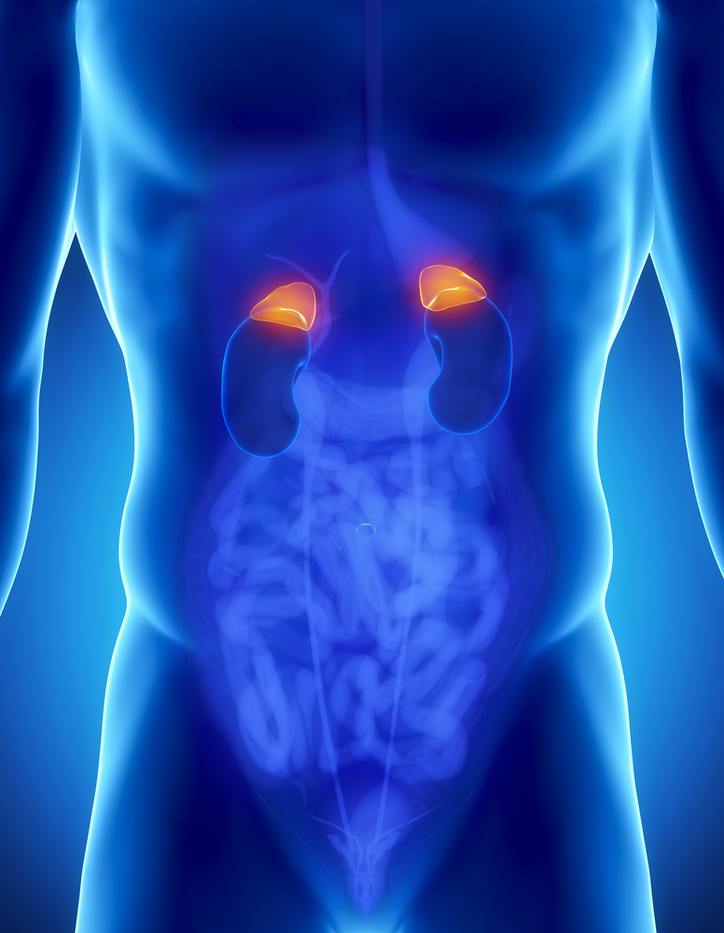
De bijnieren
Adrenaline:
Glycogeen wordt omgezet in glucose -> steiging bloedsuikerspiegel
Versnelde hartslag
Versnelde ademhaling
Werkt snel!

